Slide 1
Együtt a Jövő Mérnökeiért
Dr. Ábrahám László
National Instruments
Együtt a Jövő Mérnökeiért Szövetség
www.ejmsz.hu
Magyar Műszaki Értelmiség Napja
MTA, 2012. június 6.

Slide 2
Mi hívta létre a szövetséget?
Fogyatkozó végzősök száma
Kitapintható szakmai hiányosságok
Idegen nyelvi hiányosságok
Munkaerő piaci feszültségek
Kitapintható elvándorlások
Egyetemi kihívások

Slide 3
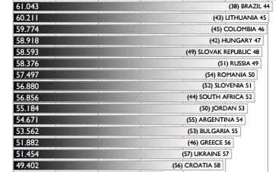
Versenyképesség 2011
Notes:
2010-ben 42. hely
2011-ben 47. hely.
A versenyképességi index egyik jelentős összetevőjét adják a társadalmi és humán mutatók. Ld. következő dia.

Slide 4
A terület jelentősége
Notes:
A táblázat négy évben mutatja be a gazdaság fejlődése szempontjából kiemelkedően fontos társadalmi és humán mutatók alakulását. A lecsúszásunk ezen területeken is döbbenetes volt az elmúlt két kormányzati ciklusban. Oktatási rendszerünk színvonala, illetve a gazdasági versenyképesség javulásához való hozzájárulása alapján 2001-ben még a dicséretes 10. helyen voltunk. Mára azonban 38 hellyel lejjebb, a 48. helyre szorultunk. Hasonló a helyzet a felsőoktatásban is. Itt a lezuhanásunk sznitén 38 helynyi. A természettudományos tárgyak megfelelő arányú és színvonalú oktatása alapján 2001-ben csak Szingapúr előzött meg bennünket. 2010-ben pedig már azt könnyebb felsorolni, hogy hányan vannak mögöttünk. Hasonló a helyzet a jól felkészült mérnökök száma tekintetében is. Itt az 5. helyről a 42.-re kerültünk, azaz 37 helynyit vesztettünk pozíciónkból. A műszaki fejlesztésre fordított pénz tekintetében 11 helynyit kerültünk lejjebb a listán. Baj van a nyelvi és az információtechnológiai képességeinkkel is. A nyelvi képességek szintjét az IMD először 2006-ban mérte. Akkor sem voltunk nagyon előkelő helyen, de 2010-re tovább romlott a helyezésünk: az 51.-ek lettünk. Az információtechnológiai képességek tekintetében a pozícióvesztésünk 32 hely. Ez is drámai leromlás akkor, amikor ma már információtechnológia nélkül modern gazdaság nem képzelhető el. A cégek innovációs képességeit az IMD először 2010-ben vizsgálta. A 42. hely nagyon rossz ahhoz képest, hogy korábban valamennyi innovációs vizsgálat esetén sokkal jobb volt a pozíciónk. Gyenge a teljesítményünk továbbá a teljes munkaidőben kutatás-fejlesztéssel (K+F) foglalkozó munkavállalók (34. hely) és a GDP-ből a K+F-re fordított pénz (33. hely) tekintetében is. Az oktatás, kutatás-fejlesztés, innováció területén tapasztalható lemaradásunkat a rossz gazdaság- és társadalompolitikai prioritások, az ezen területekről elvont összegek, a megmerevedett szervezeti és vezetési rendszerek, a gyenge hatékonyság, továbbá a színvonal és a minőség alapján való teljesítményértékelés hiánya együttesen okozza. Az e területeken való lemaradásunk viszont hosszú távon akadályozza gazdasági fejlődésünket. Hogyan is lehetne a 21. században kiváló, nagy tudású, nyelveket beszélő műszaki és természettudományos szakemberek és állandóan megújulni, innoválni képes cégek nélkül korszerű, fejlett gazdaságot építeni? Hogyan is lehetne olyan kormányzati munkával, amelynek mindenről kevés fogalma van, erős gazdaságot építeni? Az általános bizalomvesztés, a teljesítmények helyett a kapcsolatokkal való érvényesülés általánossá válása az üzleti hatékonyságra is romboló hatással volt. E tekintetben a 2006. évi 33. helyről 2010-re a 47. helyre kerültünk.

Slide 5
A 10 legnépszerűbb szak BSc 2012
Hely | Szakok | Jelentkezők száma
1. | Gépészmérnöki | 5202
2. | Mérnök informatikus | 4762
3. | Gazdálkodási és menedzsment | 4693
4. | Kommunikáció és médiatudomány | 4065
5. | Nemzetközi gazdálkodás | 4060
6. | Turizmus és vendéglátás | 4002
7. | Kereskedelem és marketing | 3460
8. | Műszaki menedzser | 3408
9. | Gazdasági informatikus | 3389
10. | Villamosmérnök | 3386
Forrás: http://www.felvi.hu/felsooktatasimuhely/kutatasok/jelentkezok/gyorsjelentes_2012a_jelentkezok?itemNo=1
Msc 2012: Nem található az első 10-ben mérnöki szak!

Slide 6
Top szakok helyezései 2010-2012
Hely | 2012 | 2011 | 2010
1. | Gépészmérnöki | Gazdálkodási és men. | Turizmus-vendéglátás
2. | Mérnök informatikus | Turizmus és vendéglátás | Gazdálkodási és men.
3. | Gazdálkodási és men. | Mérnök informatikus | Jogász
4. | Kommunikáció és média | Gépészmérnöki | Mérnök informatikus
5. | Nemzetközi gazd. | Pénzügy és számvitel | Pénzügy és számvitel
6. | Turizmus és vendéglátás | Jogász | Gépészmérnöki
7. | Kereskedelem és mark. | Általános orvos | Nemzetközi gazdálkodás
8. | Műszaki menedzser | Kommunikáció és média | Kommunikáció és média
9. | Gazdasági inform. | Kereskedelem és mark. | Általános orvos
10. | Villamosmérnök | Nemzetközi gazdálkodás | Kereskedelem és mark.

Slide 7
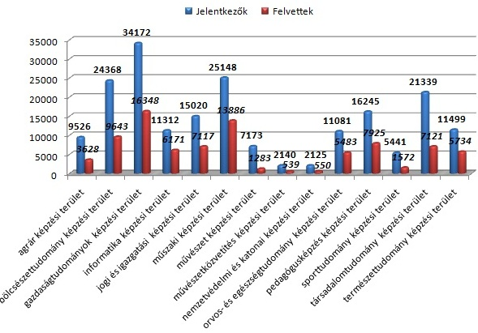
Jelentkezők és felvettek 2011

Slide 8
Alapító cégek
Vállalati tagok
Felsőoktatási tagok
Budapesti Műszaki és Gazdaságtudományi Egyetem
Debreceni Egyetem
Eötvös Loránd Tudományegyetem
Eötvös József Főiskola
Kecskeméti Főiskola GAMF
Miskolci Egyetem
Óbudai Egyetem
Pannon Egyetem
Szent István Egyetem Gépészmérnöki Kar
ABB
Audi
BOKIK
Continental
Ericsson
IVSZ
Lego
MAFA
MISZ
MOL
National Instruments
Nokia
Pro Progressio
ThyssenKrupp

Slide 9
Az EJMSz küldetése
A mérnökszakma társadalmi presztízsének emelése a középfokú oktatás, a felsőoktatás és a gazdasági szereplők általános érdekeinek érvényesítése érdekében,
A gazdasági- és az oktatási szereplők közötti kapcsolat szorosabbá fűzése,
Az oktatás, szakképzés rendszerének a piacgazdasági igényekhez történő igazítása, a gazdasági elvárások közvetítése, koordinálása,
A megfelelő minőségű munkaerő-kínálat megteremtése, fejlesztése, erősítése.

Slide 10
Az EJMSz érintettjei
Középiskolai diákok
természettudományok
népszerűbbé tétele
egyetemisták/pályakezdők
kompetencia szint növelése
pályaválasztás tudatosabbá tétele
szakköri munka népszerűsítése
Középiskolai oktatás / tanárok
természettudományos képzés
népszerűbbé tétele
oktatási módszertan reformok /
Újítások támogatása
folyamatos párbeszéd az gazdaság
szereplőivel / felsőoktatással
Egyetemi oktatás / professzorok
gyakorlat orintált curriculum
kialakítása oktatási módszertan
reformok / Újítások támogatása
folyamatos párbeszéd az gazdaság
szereplőivel / középiskolákkal
Társadalmi presztízs
középiskolások szüleinek reális kép
alkotása a munkaerőpiacról
szülők reális karrier utakat láthassanak
fókuszba helyezni a mérnöki és
természettudományos szakmák
gazdasági jelentőségét
Együtt a Jövő
Mérnökeiért
Szövetség
Szabályozás/keretrendszer
gazdasági szférát jobban támogató
szakképzési törvény
támogató keretrendszer a
gyakorlat központú közép & egyetemi
szintű képzés fejlesztése érdekében
Résztvevő vállalatok
közös célok folyamatos egyeztetése
„best practice” sharing
folyamatos párbeszéd középfokú &
felsőoktatással,diákokkal/hallgatókkal
és a társadalmi szervezetekkel

Slide 11
Az ipar elvárásai és vállalásai
Ipar elvárásai
Ipar vállalásai
Erős elméleti alapozás azonnal átkerüljön a gyakorlatba
Max. 6 félév, 210 kredit
Kompetenciákra vonatkozó elméleti tudás
Az adott szakterület aktuális ismeretei (az adott szakterület szakemberei is részt vegyenek)
Elkötelezettség a képzés mellett
Szakmai támogatás biztosítása
Kétszeres szűrő a kiválasztásnál
Legmagasabb szintű feltételek biztosítása a szakmai gyakorlat idej alatt
Akkreditált vállalatok

Slide 12
A munkák megosztása
1. munkacsoport (Felsőoktatási kapcsolatok)
2. munkacsoport (Középiskolai kapcsolatok)
3. munkacsoport (Kommunikáció és presztízs)
4. munkacsoport (Érdekképviselet)
Kutatások:
Szekunder kutatás: Meglévő felsőoktatási kutatások adatainak összegyűjtése
Primer kutatás: hallgatói attitűdök, motivációk felmérése

Slide 13
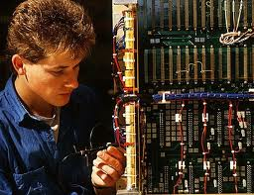
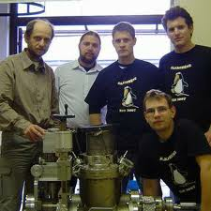
A mérnökképzés súlyponti területei
A magyar ipar hosszú távú versenyképessége az innovációs képesség kialakításán múlik
Gyakorlatorientált, kooperatív mérnökképzés

Slide 14
Köszönöm a megtisztelő figyelmet!
www.ejmsz.hu
laszlo.abraham@ni.com finna@mvt.bme.hu

